Slide 1
청백-e 시스템 권한 지정 방법
1. 권한 체계
- 담당자 : 모니터링 시나리오별 세무부서 담당자 등록
- 관리자 : 세무부서장(※ 타 실과 부서장은 권한 주면 안됨)
- 감사자 : 감사부서 담당자 등록
※ 권한 부여시 ‘세무종합시스템 접근권한 관리규정(훈령 제973호)’에 따른 절차
(접근권한신청서 등 제출)를 반드시 준수해야 함
2. 권한 지정방법
- 담당자 : 1단계) 사용자등록관리에서 담당 업무 등록
담당 행정동 등록 (행정동별 관리되는 세목에 한함)
2단계) 시나리오별 모니터링 담당자 지정
- 관리자 : 1단계) 사용자등록관리의 담당업무 등록
2단계) 사용자 권한부여 (관리자 상시모니터링 메뉴에 수정권한 부여)
3단계) 시나리오별 모니터링 담당자 지정
- 감사자 : 1단계) 세무종합사용자로 등록
2단계) 사용자 권한부여 (감사자 상시모니터링 메뉴에 수정권한 부여)
3. 사용자 및 권한정보, 알람 정보의 송수신 주기
- 청백-e시스템과 익일 새벽 4시에 송수신 처리됨.

Slide 2
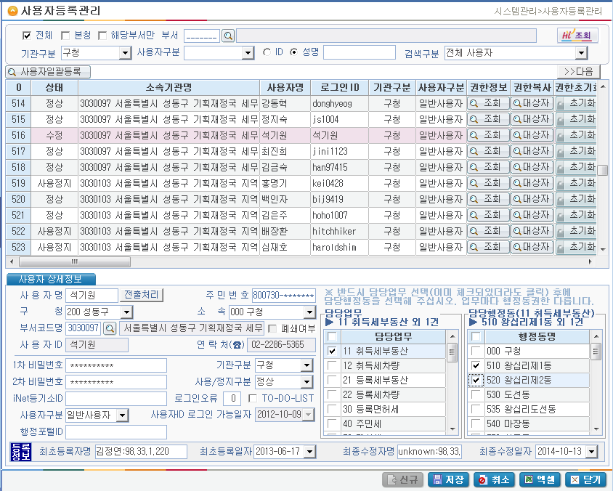
1. 담당자 권한 지정
  1단계. 사용자등록관리 담담업무 및 담당행정동 지정 확인
  # 메뉴위치: 지역세무→ 시스템관리 → 사용자등록관리
- 청백-e 시스템의 시나리오별 담당자를 지정하기 위해서는 담당업무를 지정해야 함
예) 대형사업장의 주민세 과세누락 방지 시나리오 : 담당업무 (주민세) 지정
- 재산세 등 행정동 단위까지 담당이 지정된 업무는 담당 행정동을 지정해야 함

Slide 3
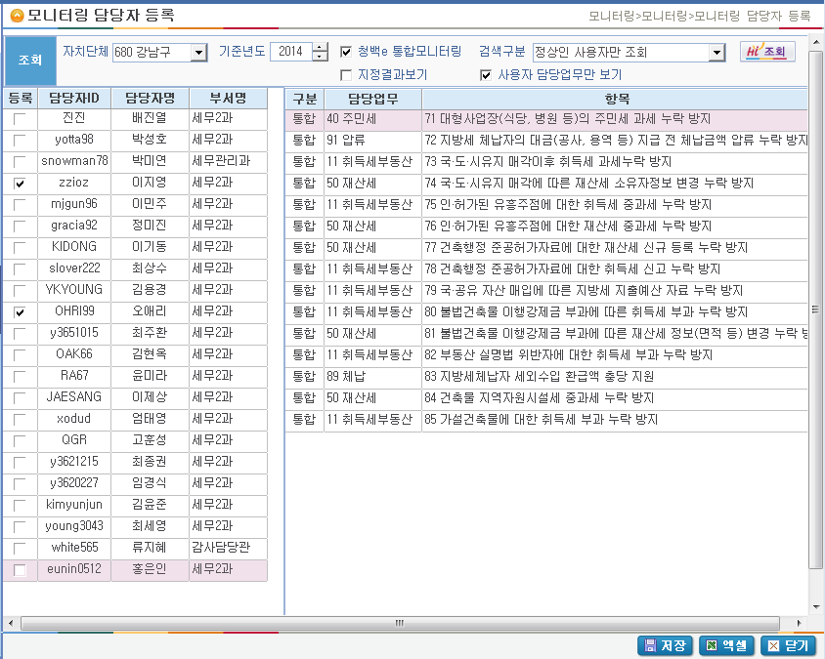
2단계. 모니터링 담당자 등록
# 메뉴위치: 지역세무→ 총괄관리 → 지방세상시모니터링→모니터링 담당자등록
청백-e 통합모니터링 체크후 자료 조회를 하면 15종의 통합모니터링 대상업무가 조회되며,
오른쪽의 세무종합 사용자중 시나리오별 담당자를 지정 후 저장한다.
- 지정결과만 보기 옵션 : 시나리오별 담당이 지정된 사용자만 조회됨
- 사용자 담당업무만 보기 : 시나리오의 담당업무와 동일한 사용자만 조회됨

Slide 4
2. 관리자 권한 지정
  1단계. 사용자등록관리 담담업무 지정 확인
  # 메뉴위치: 지역세무→ 시스템관리 → 사용자등록관리
2단계. 관리자 상시모니터링 메뉴 권한 부여
# 메뉴위치: 지역세무→ 시스템관리 → 사용자등록관리→ 메뉴권한
사용자등록관리에서 관리자상시모니터링 메뉴에 수정 권한 부여
3단계. 모니터링 담당자 등록
# 메뉴위치: 지역세무→ 총괄관리 → 지방세상시모니터링→모니터링 담당자등록

Slide 5
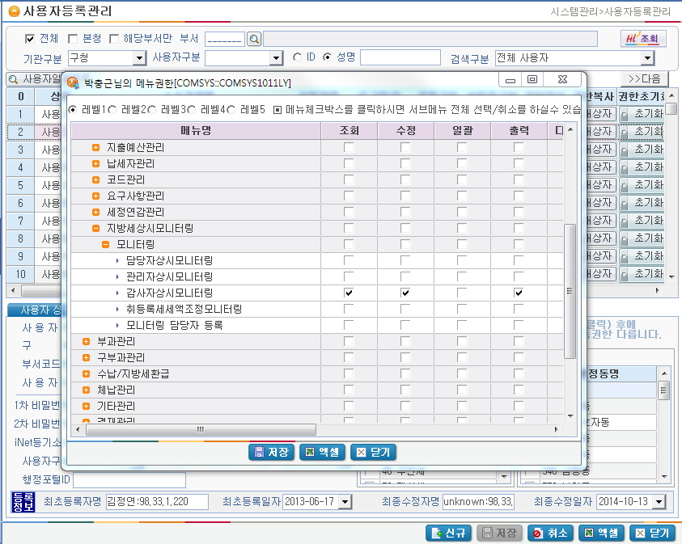
3. 감사자 권한 등록
# 메뉴위치: 지역세무→ 시스템관리 → 사용자등록관리→ 메뉴권한
사용자 등록 후 사용자등록관리에서 감사자상시모니터링 메뉴에 수정 권한 부여

Slide 6
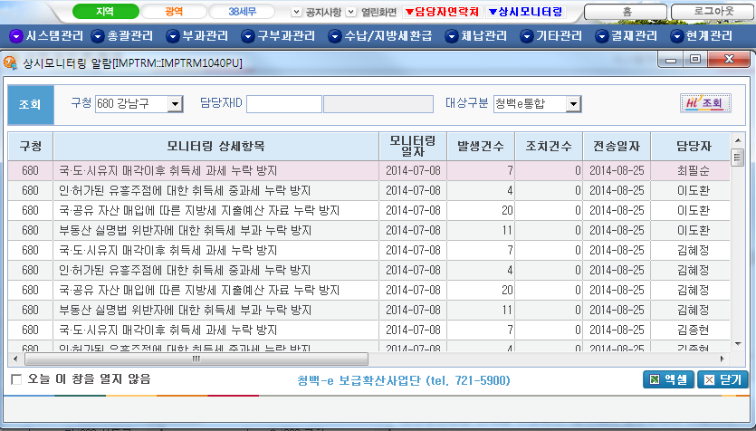
청백-e 시스템 알람 기능
- 청백e통합모니터링 시나리오별/담당자별 발생건수 및 조치건수를 조회한다.
- 발생된 자료를 더블클릭하면 청백e시스템으로 로그인 되어 대상자료를 확인할 수 있다.
- 대상자료를 확인 후 부과 누락분에 대한 수시분 부과 등 조치한다.
- 모니터링 대상 자료에 대한 알람 창은 총괄과세현황 조회시 자동으로 조회되며, 세무 종합시스템 상단 “상시모니터링”버튼을 통해서도 수시 확인할 수 있다.
- 모니터링 대상에 대한 상세한 사항은 “청백-e 보급확산사업단 (tel. 721-5900)”에 문의
건수를 클릭하여 청백-e
시스템으로 이동 !!

Slide 7
(참고) 청백-e 시스템 시나리오별 담당업무
No | 시나리오 명 | 담당업무
1 | 대형사업장(식당, 병원 등)의 주민세 과세누락 방지 | 주민세
2 | 지방세 체납자 공사, 용역 등 대금 지급 시 지방세 체납자의 체납금액 압류 누락 방지 | 압류
3 | 국·도·시유지 매각 이후 취득세 과세누락 방지 | 압류
4 | 국·도·시유지 매각에 따른 재산세 소유자정보 변경 누락 방지 | 재산세
5 | 인·허가된 유흥주점에 대한 취득세 중과세 누락 방지 | 취득세부동산
6 | 인·허가된 유흥주점에 대한 재산세 중과세 누락 방지 | 재산세
7 | 건축행정 준공허가자료에 대한 재산세 신규 등록 누락 방지 | 재산세
8 | 건축행정 준공허가자료에 대한 취득세 신고 누락 방지 | 취득세부동산
9 | 국·공유 자산 매입에 따른 지방세 지출예산 자료 누락 방지 | 취득세부동산
10 | 불법건축물 이행강제금 부과에 따른 취득세 부과 누락 방지 | 취득세부동산
11 | 불법건축물 이행강제금 부과에 따른 재산세 정보(면적 등) 변경 누락 방지 | 재산세
12 | 부동산 실명법 위반자에 대한 취득세 부과 누락 방지 | 취득세부동산
13 | 지방세체납자 세외수입 환급액 충당 지원 | 체납
14 | 건축물 지역자원시설세 중과세 누락 방지 | 재산세
15 | 가설 건축물에 대한 취득세 부과 누락 방지 | 취등록부동산

Slide 8
(참고) 청백-e 시스템 제공정보 현황
연계정보 | 제공 목적 | 주기 | 제공 자료
주민세재산분 | 대형사업장(식당, 병원 등)의 주민세 재산분 과세 누락 방지 | 반기(15일) | 1차(8월15일) 10.01~07.31 2차(10월15일) 08.01~09.30
체납정보 | 공사, 용역 등 대금 지급 시 지방세 체납자의 체납금액 압류누락 방지 등 | 매일 | 전일 체납자료
부동산취득세 | 국·도·시유지 매각이후 취득세 과세 누락 방지 등 | 매월(15일) | 전월 과세자료
재산세 | 인·허가된 유흥주점에 대한 재산세 중과세 누락 방지 등 | 반기(15일) | 1차(6월) 10.01 ∼ 05.31 2차(10월) 06.01 ∼ 09.30
재산세대장 | 국·도·시유지 매각이후 재산세 소유자정보 미변경 과세 누락 방지 등 | 반기(15일) | 1차(6월) 전년도, 현년도대장 2차(10월) 현년도 대장
압류정보 | 체납자 압류재산 매각으로 세외 수입 과태료 -체납분 교부 청구 누락 방지 | 매주(화요일) | 전주 자료(월요일 ∼ 일요일)
사업장정보 | 세외수입 체납자에 대한 결손 처리 누락 방지 | 분기(15일) | 1차 01.01 ∼ 03.31 2차 04.01 ~ 06.30 3차 07.01 ~ 09.30 4차 10.01 ~ 12.31
환급정보 | 주정차위반과태료 체납자에 대한 지방세 과오납 환급금 압류 누락 방지 등 | 매일 | 매일
소득세특별징수 | 공무원 급여 중 근로소득세 횡령 방지 | 매월(15일) | 전월 과세자료
취득세 | 부동산 등기 지연 신청자에 대한 과태료 누락 방지 | 매월(15일) | 전월 과세자료
사용자,권한정보 | 사용자정보 및 사용자권한 정보 | 매일 | 매일
부과처리실적 | 실적정보관리 | 매일 | 매일

